Slide 1
Název projektu: Podpora výuky v technických oborech
Registrační číslo projektu: CZ.1.07/1.5.00/34.0458
Název šablony: III/2 – Inovace a zkvalitnění výuky prostřednictvím ICT
Název školy: SOŠ NET OFFICE Orlová, spol. s r.o.
Vypracoval/a: Ing. Joanna Paździorová

Slide 2
Algebraické výrazy – Násobení a dělení lomených výrazů

Slide 3
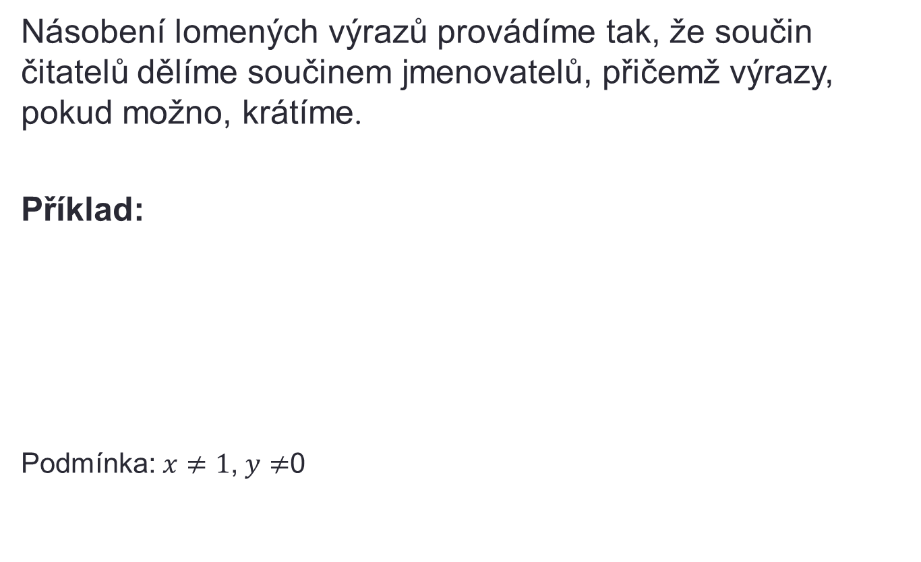
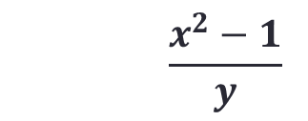
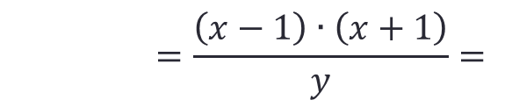
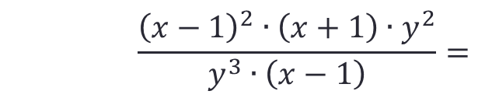
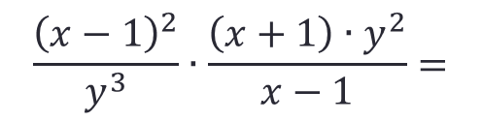
Násobení lomených výrazů
Násobení lomených výrazů provádíme tak, že součin čitatelů dělíme součinem jmenovatelů, přičemž výrazy, pokud možno, krátíme.
Příklad:
Podmínka:$x≠1$, $y≠$0
$$\frac{{\left(x−1\right)}^{2}}{y^{3}}∙\frac{\left(x+1\right)∙y^{2}}{x−1}=$$
$$\frac{{\left(x−1\right)}^{2}∙\left(x+1\right)∙y^{2}}{y^{3}∙\left(x−1\right)}=$$
$$=\frac{\left(x−1\right)∙\left(x+1\right)}{y}=$$
$$\frac{x^{2}−1}{y}$$

Slide 4

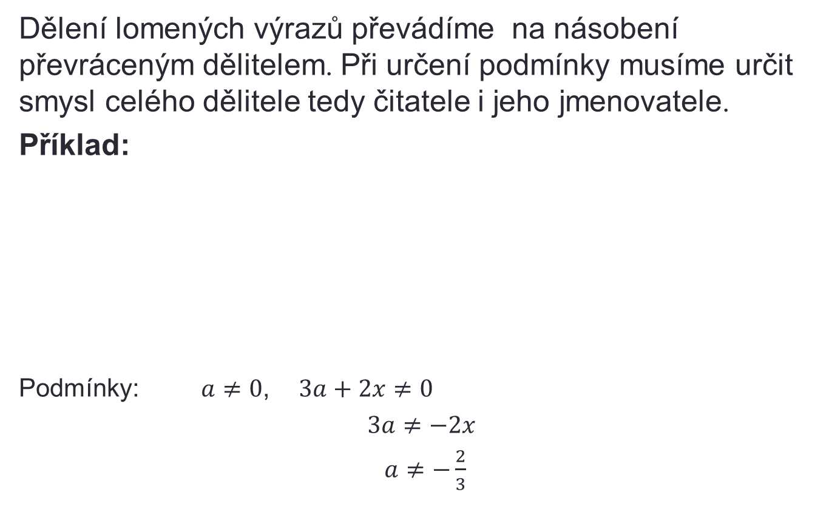
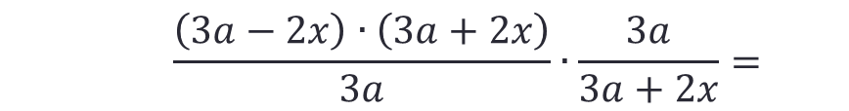
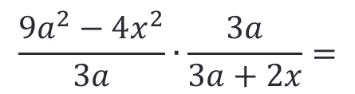
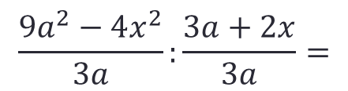
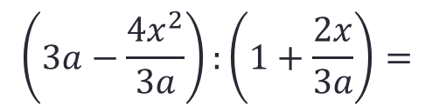
Dělení lomených výrazů
Dělení lomených výrazů převádíme na násobení převráceným dělitelem. Při určení podmínky musíme určit smysl celého dělitele tedy čitatele i jeho jmenovatele.
Příklad:
Podmínky: $a≠0$, $3a+2x≠0$
$3a≠−2x$
$a≠−\frac{2}{3}$
$$\left(3a−\frac{4x^{2}}{3a}\right):\left(1+\frac{2x}{3a}\right)=$$
$$\frac{9a^{2}−4x^{2}}{3a}:\frac{3a+2x}{3a}=$$
$$\frac{9a^{2}−4x^{2}}{3a}∙\frac{3a}{3a+2x}=$$
$$\frac{\left(3a−2x\right)∙\left(3a+2x\right)}{3a}∙\frac{3a}{3a+2x}=$$
$$3a−2x$$

Slide 5

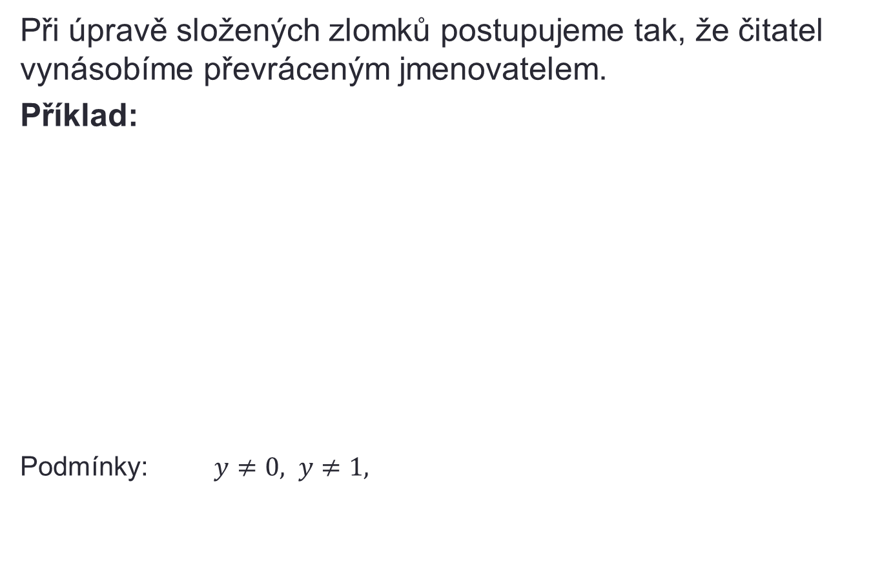
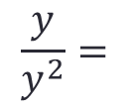
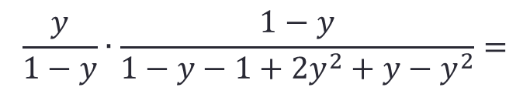
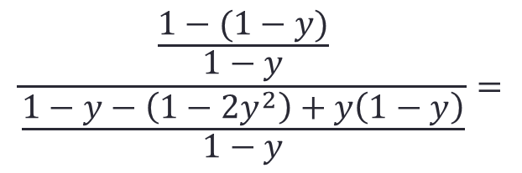
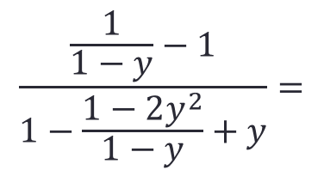
Dělení lomených výrazů
Při úpravě složených zlomků postupujeme tak, že čitatel vynásobíme převráceným jmenovatelem.
Příklad:
Podmínky: $y≠0, y$ $≠1,$
$$\frac{\frac{1}{1−y}−1}{1−\frac{1−2y^{2}}{1−y}+y}=$$
$$\frac{\frac{1−(1−y)}{1−y}}{\frac{1−y−\left(1−2y^{2}\right)+y\left(1−y\right)}{1−y}}=$$
$$\frac{y}{1−y}∙\frac{1−y}{1−y−1+2y^{2}+y−y^{2}}=$$
$$\frac{y}{y^{2}}=$$
$$\frac{1}{y}$$

Slide 6
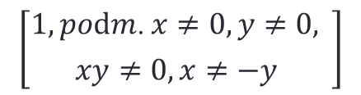
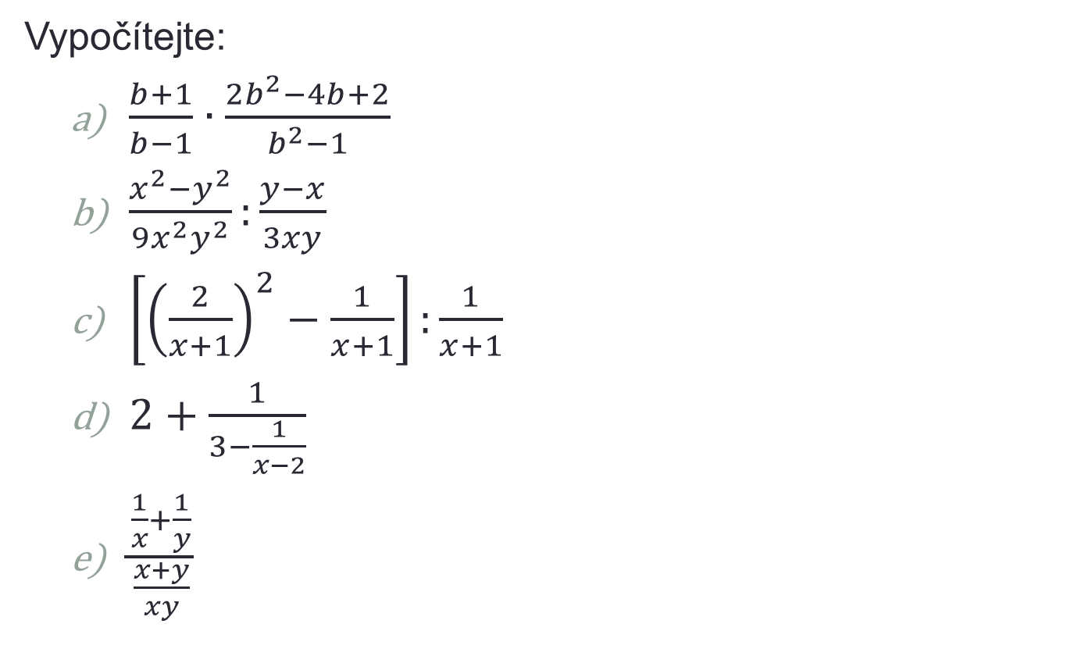
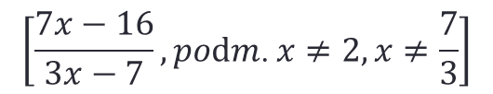
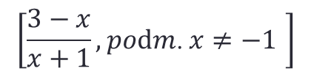

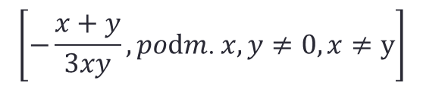
Procvičení – násobení a dělení lomených výrazů
Vypočítejte:
$\frac{b+1}{b−1}∙\frac{2b^{2}−4b+2}{b^{2}−1}$
$\frac{x^{2}−y^{2}}{9x^{2}y^{2}}:\frac{y−x}{3xy}$
$\left[{\left(\frac{2}{x+1}\right)}^{2}−\frac{1}{x+1}\right]:\frac{1}{x+1}$
$2+\frac{1}{3−\frac{1}{x−2}}$
$\frac{\frac{1}{x}+\frac{1}{y}}{\frac{x+y}{xy}}$
$$\left[2,podm. b≠±1 \right]$$
$$\left[−\frac{x+y}{3xy},podm. x,y≠0,x≠y\right]$$
$$\left[\frac{3−x}{x+1},podm. x≠−1 \right]$$
$$\left[\frac{7x−16}{3x−7},podm. x≠2, x≠\frac{7}{3}\right]$$
$$\left[\begin{aligned}1,podm. x≠0, y≠0, \\ xy≠0,x≠−y \end{aligned}\right]$$

Slide 7
Anotace
Materiál seznamuje žáky s výpočtem a úpravou algebraických výrazů obsahujících lomené výrazy.
Probírané pojmy: násobení a dělení lomených výrazů, podmínky dělení, podmínky existence výrazů
Obsahuje řešené vzorové příklady i příklady k procvičení učiva
Předpokládaná doba: 45min.

Slide 8
Zdroje:
Calda E. – Petránek O. – Řepová J.: Matematika
pro střední odborné školy a studijní obory středních odborných učilišť – 1.část. Prometheus Praha 1999
Hudcová M. – Kubičíková L.: Sbírka úloh z matematiky pro SOŠ, SOU a nástavbové studium. Prometheus Praha 2005

